Slide 1

Ingeniería de Software
CICLO DE VIDA DEL SOFTWARE, CASCADA Y CDIO
Ingeniero Luiferney Ortiz Parra

Slide 2
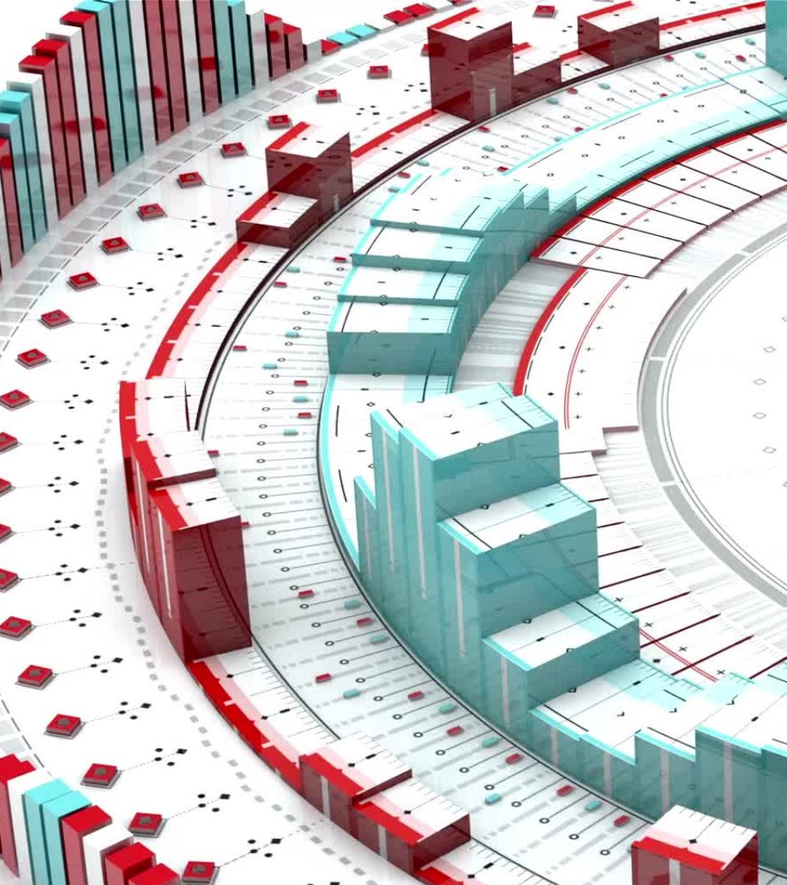
Objetivo de la clase
Comprenda el concepto de Ciclo de Vida del Software.
Analice el modelo en cascada desde una perspectiva técnica y crítica.
Conozca el enfoque CDIO.
Evalúe cómo impactaría una metodología tradicional en su Proyecto Integrador.
Desarrolle criterio ingenieril, no solo conocimiento teórico.

Slide 3
Apertura estratégica
“Imaginen que después del Comité 1 les dicen:
A partir de hoy no pueden cambiar absolutamente nada del proyecto.
Ni un requerimiento. Ni una funcionalidad. Ni una decisión.”
Pregunta al grupo:
¿Qué sentirían?
¿Están listos para congelar todo?
¿Ya conocen todos los riesgos?
Durante muchos años el software se desarrolló bajo modelos rígidos.
Y esos modelos surgieron porque era necesario ordenar el caos.
Hoy vamos a entender por qué nacieron y cuándo funcionan.

Slide 4

El Ciclo de Vida del Software (Concepto Fundamental)
El Ciclo de Vida del Software es el conjunto de fases por las que pasa un sistema desde su concepción hasta su retiro o reemplazo.
No es una metodología.
Es una estructura general.

Slide 5

Fases tradicionales
Levantamiento de requerimientos
Análisis
Diseño
Implementación
Pruebas
Despliegue
Mantenimiento
Explica algo clave:
El mantenimiento no es opcional.
La mayor parte del costo del software ocurre después de que se entrega.

Slide 6

Conexión con el Proyecto Integrador
Definición del problema
Aprobación de idea
Alcance
Es decir, ya están dentro de un ciclo de vida.

Slide 7

Modelo en Cascada
Origen
Surge en los años 70, cuando los proyectos eran grandes, costosos y requerían documentación formal.
Se inspira en modelos de ingeniería civil.

Slide 8
Estructura
Cada fase debe completarse antes de pasar a la siguiente.
Requerimientos → Diseño → Implementación → Pruebas → Mantenimiento
No se regresa fácilmente.

Slide 9

Características
Alta documentación
Control formal
Cambios costosos
Validación tardía
Fases claramente separadas

Slide 10




Ventajas
Claridad en etapas.
Fácil de gestionar en proyectos con requerimientos estables.
Buena trazabilidad documental.
Útil en entornos regulados (banca, defensa, gobierno).

Slide 11
Limitaciones
Poco flexible ante cambios.
Retroalimentación tardía.
Riesgo alto si los requerimientos están mal definidos.
Entrega de valor al final del proyecto.

Slide 12
Pregunta crítica al grupo
Si hoy congeláramos su proyecto:
¿Ya tienen todos los requerimientos claros?
¿Ya identificaron todos los riesgos técnicos?
¿Ya saben cómo se comportará el usuario real?

Slide 13

CDIO – Conceive, Design, Implement, Operate
Este modelo propone un enfoque más integral.
No solo se piensa en desarrollar. Se piensa en operar.
Fases:
Concebir
Diseñar
Implementar
Operar
La diferencia clave:
Incluye el contexto real de uso.

Slide 14
Taller aplicado al Proyecto Integrador
Cada equipo debe analizar su proyecto bajo el modelo en cascada.
Deben responder:
Si hoy cerraran los requerimientos definitivamente:
  ¿Qué les falta definir?
  ¿Qué riesgos asumirían?
¿Qué pasaría si en la semana 8 el “cliente” cambia una funcionalidad clave?
Identifiquen:
  2 dependencias externas (servicios, APIs, herramientas).
  2 riesgos técnicos actuales.
¿Qué partes de su sistema serían más costosas de modificar?

Slide 15

Cierre
Las metodologías tradicionales no son malas.
Funcionan cuando el contexto es estable.
El problema no es la metodología.
Es usarla en un entorno que cambia constantemente.
Y el software moderno vive en cambio constante.

Slide 16

Mensaje de Hoy
“Un buen ingeniero no solo sigue un método; entiende el contexto en el que lo aplica.”

